Slide 1
新科粤版 初中化学 九年级下册 第七单元 第三章 第一课时
溶液浓稀的表示 ——基于模型建构视角

Slide 2
新科粤版 初中化学 九年级下册 第七单元 第三章 第一课时
溶液浓稀的表示
——基于模型建构视角

Slide 3
溶液浓稀的表示（第一课时）
环节一：概念模型引入，解决本质问题
环节二：概念深度辨析，丰富模型内涵
环节三：实验方案设计，落实模型应用
环节四：拓展模型应用，解决生活问题
环节五：概念总结归纳，系统模型认知

Slide 4
溶液浓稀的表示（第一课时）
环节一：概念模型引入，解决本质问题
环节二：概念深度辨析，丰富模型内涵
环节三：实验方案设计，落实模型应用
环节四：拓展模型应用，解决生活问题
环节五：概念总结归纳，系统模型认知

Slide 5
溶液浓稀的表示（第一课时）
环节一：概念模型引入，解决本质问题
环节二：概念深度辨析，丰富模型内涵
环节三：实验方案设计，落实模型应用
环节四：拓展模型应用，解决生活问题
环节五：概念总结归纳，系统模型认知

Slide 6
溶液浓稀的表示（第一课时）
环节一：概念模型引入，解决本质问题
环节二：概念深度辨析，丰富模型内涵
环节三：实验方案设计，落实模型应用
环节四：拓展模型应用，解决生活问题
环节五：概念总结归纳，系统模型认知

Slide 7
溶液浓稀的表示（第一课时）
环节一：概念模型引入，解决本质问题
环节二：概念深度辨析，丰富模型内涵
环节三：实验方案设计，落实模型应用
环节四：拓展模型应用，解决生活问题
环节五：概念总结归纳，系统模型认知

Slide 8
溶液浓稀的表示（第一课时）
环节一：概念模型引入，解决本质问题
环节二：概念深度辨析，丰富模型内涵
环节三：实验方案设计，落实模型应用
环节四：拓展模型应用，解决生活问题
环节五：概念总结归纳，系统模型认知

Slide 9
溶液浓稀的表示（第一课时）
环节一：概念模型引入，解决本质问题
环节二：概念深度辨析，丰富模型内涵
环节三：实验方案设计，落实模型应用
环节四：拓展模型应用，解决生活问题
环节五：概念总结归纳，系统模型认知

Slide 10
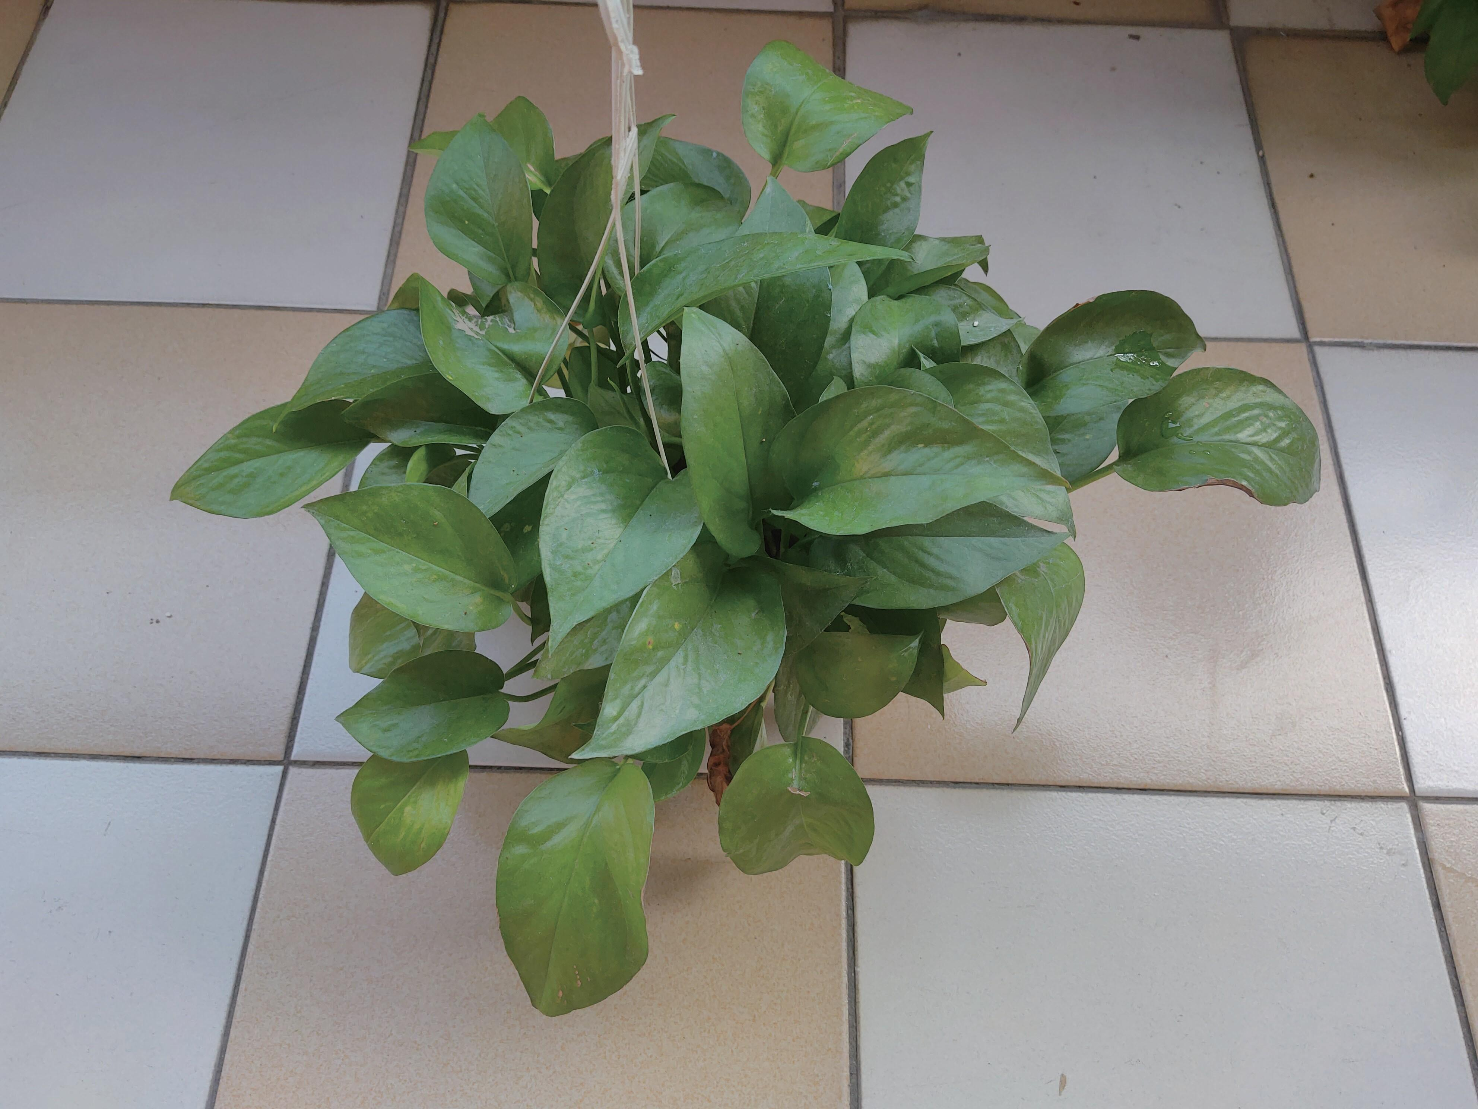
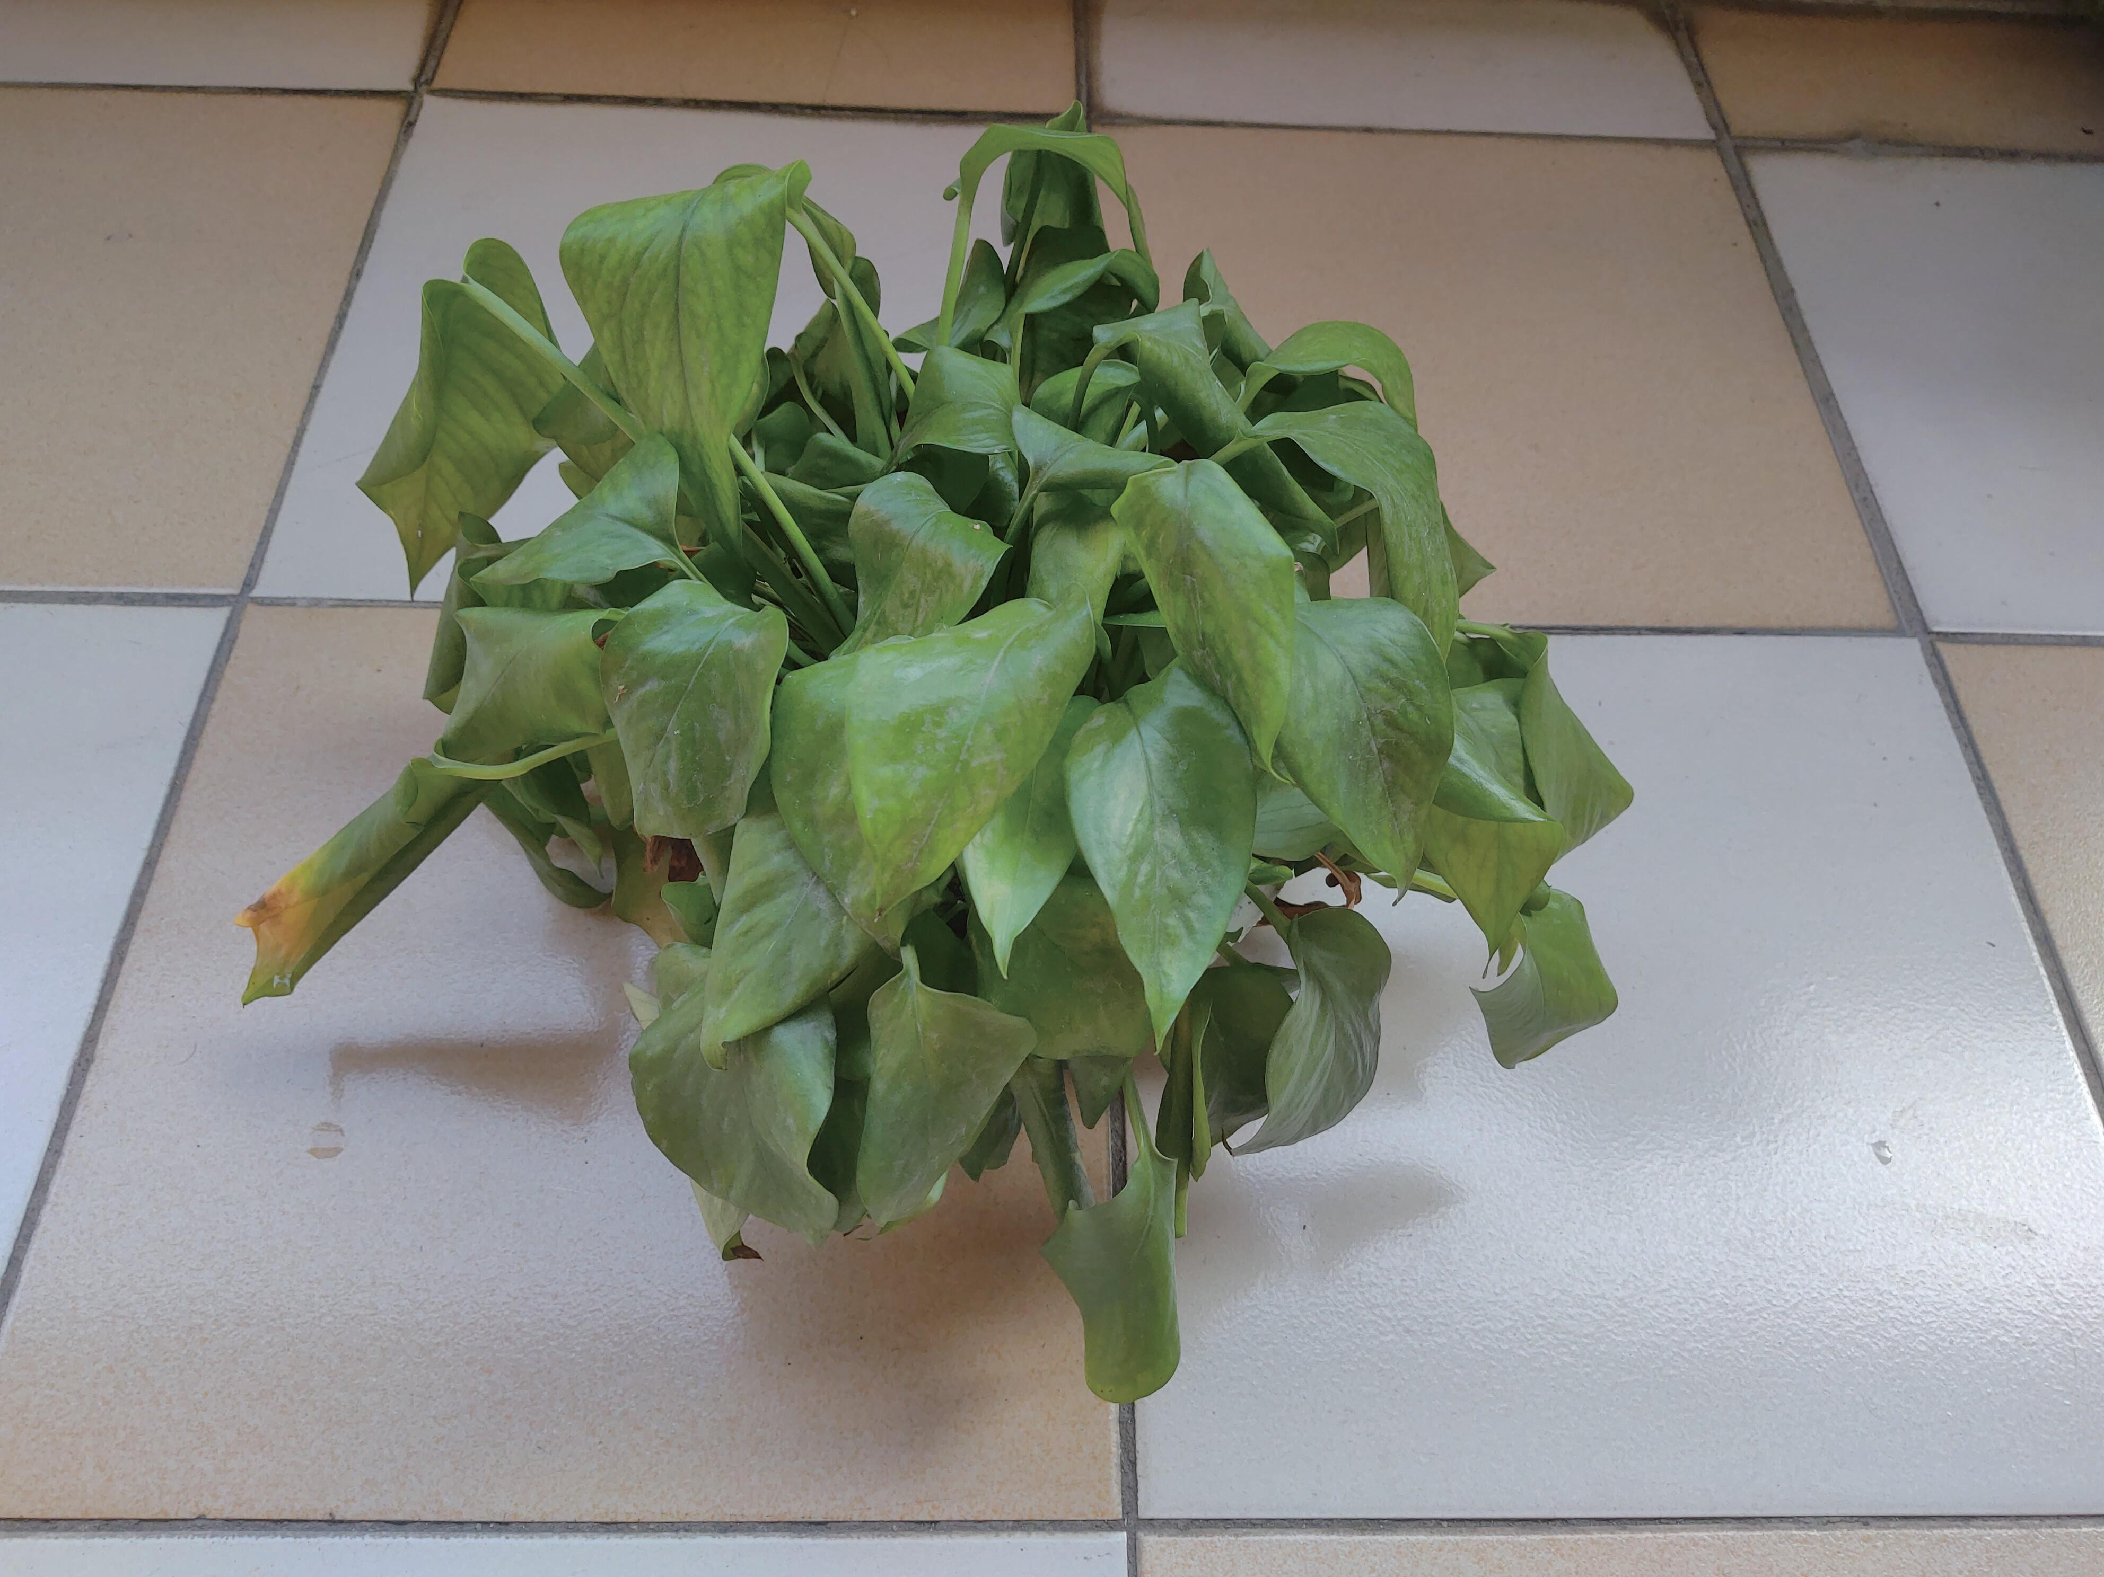
情境创设
Notes:
绿萝异生长。同样长势的两盆绿萝，两位同学均用硝酸钾溶液培育，最终长势缺大相径庭。这是为什么呢？

Slide 11
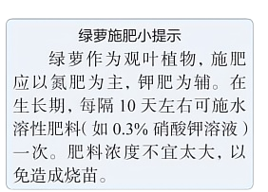
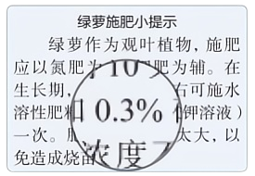
情境创设
标签上的这个 0.3% 是什么意思？
查阅资料：0.3%是指的硝酸钾溶液的浓度
绿萝肥料说明书

Slide 12
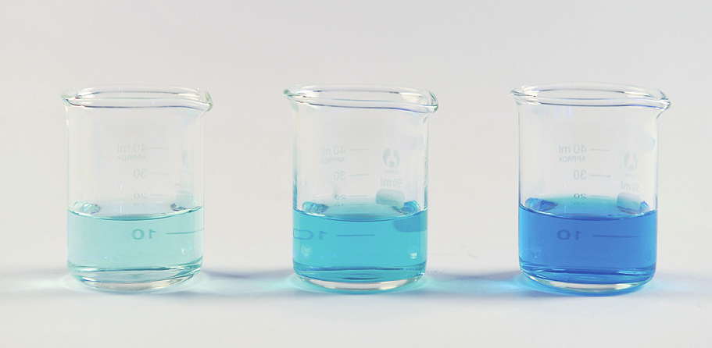
情境创设
浓度：一定量的溶液里所含溶质的量
溶液颜色深浅
饮料甜度大小
最稀
最浓
定性视角
01
02
03
？
定量视角

Slide 13
模型辨析
溶质的质量分数
定义：
溶质质量与溶液质量之比
公式：
溶质的质量
溶质的质量分数
＝
×100%
溶液的质量
(溶液的质量＝溶质的质量＋溶剂的质量 )
溶质的质量
＝
×100%
溶质的质量＋溶剂的质量

Slide 14
模型辨析
计算硝酸钾溶液的溶质质量分数
学生 | 溶质质量/g | 溶剂质量/g | 溶液质量/g | 溶质质量分数
男生
女生
含义是什么？
3 g
1000 g
1003 g
0.3%
15 g
1000 g
1015 g
1.48%
含义是什么：每100g质量的硝酸钾溶液中含0.3g质量的硝酸钾

Slide 15
模型辨析
计算硝酸钾溶液的溶质质量分数
学生 | 溶质质量/g | 溶剂质量/g | 溶液质量/g | 溶质质量分数
男生
女生
含义是什么：每100g质量的硝酸钾溶液中含0.3g质量的硝酸钾

Slide 16
提出问题
模型辨析
变式训练——配置溶质质量分数为 0.3% 的硝酸钾溶液
实验室中
如何配置呢？
100g
500g
A
B
溶液 | 溶质质量/g | 溶剂质量/g | 溶液质量/g | 溶质质量分数
A |  |  | 100g
B |  |  | 500g
0.3 g
99.7 g
0.3%
1.5 g
498.5 g
0.3%

Slide 17
模型应用
配制溶质质量分数为 3% 的硝酸钾溶液
注:水的密度为1g·cm⁻³
实验用品 : 硝酸钾固体、托盘天平、药匙、烧杯(100 mL、250 mL、500mL)、量筒 (50mL、100 mL、250mL)、玻璃棒、试剂瓶、标签
步骤 | 方案一 （可供10次使用） | 方案二 （可供5次使用） | 方案三 （可供3次使用）
明确 实验目的 | 配置含 6 g 硝酸钾的溶质质量分数为 3% 的硝酸钾溶液 | 配制含 97 mL 水的溶质质量分数为 3% 的硝酸钾溶液 | 配制 80 g 溶质质量分数为3% 的硝酸钾溶液
选择 实验试剂 | 6 g 硝酸钾 mL 水 | 3 g 硝酸钾 97 mL 水 | g 硝酸钾 mL 水
选择 实验仪器
2.4
194
77.6
250 mL 烧杯
250 mL 量筒
250 mL 烧杯
100 mL 量筒
100 mL 烧杯
100 mL 量筒
^{配置溶液量多，可多次使用，但溶液体积过大}
^{配置溶液量适中，溶液体积适中，测量方便}
^{配置溶液量少，但溶液体积较难测量}

Slide 18
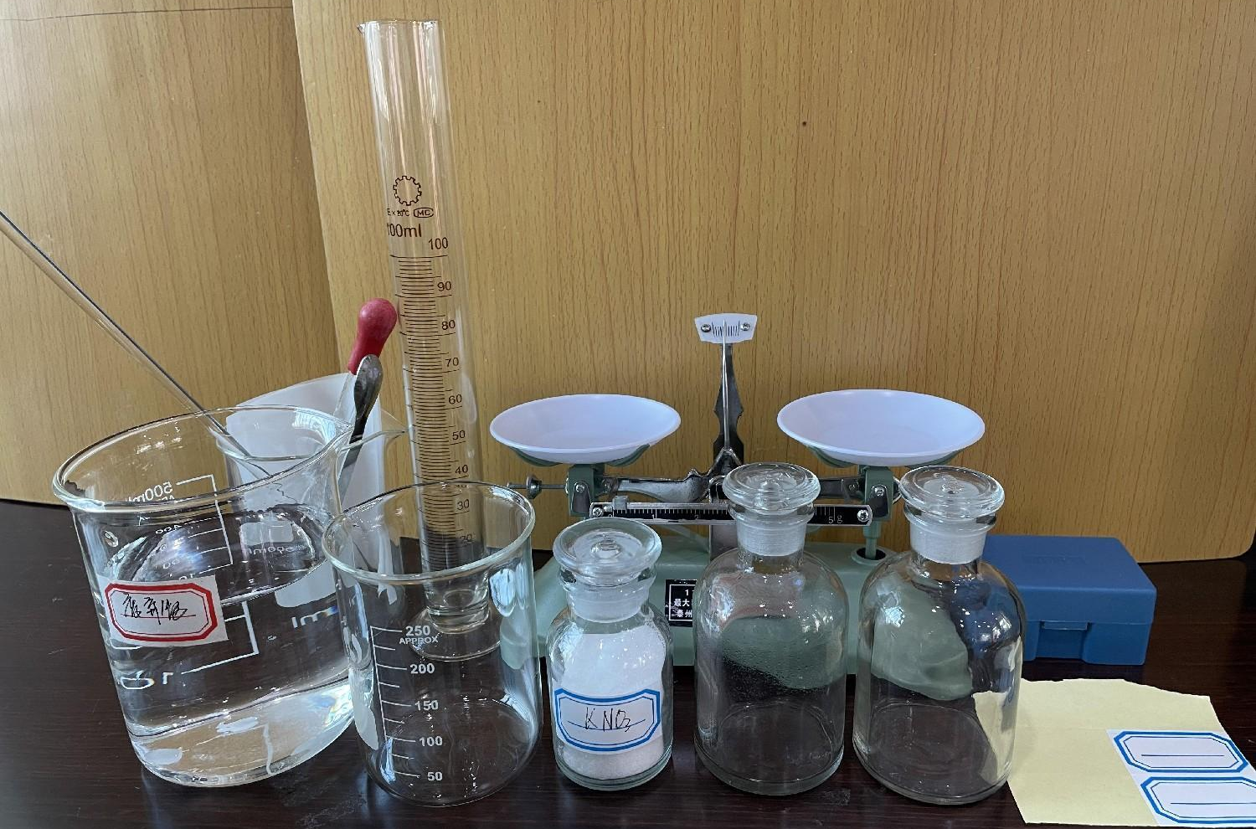
模型应用
实验方案二：含 97 mL 水的溶质质量分数为 3% 的硝酸钾溶液
实验用品 : 硝酸钾固体、托盘天平、药匙、250 mL烧杯、100 mL量筒 、玻璃棒、试剂瓶、标签
步骤 | 方案二 （可供5次使用）
明确 实验目的 | 配制含 97 mL 水的溶质质量分数为 3% 的硝酸钾溶液
选择 实验试剂 | 3 g 硝酸钾 97 mL 水
选择 实验仪器
250 mL 烧杯
100 mL 量筒

Slide 19
模型应用
配制溶质质量分数为 3% 的硝酸钾溶液
实施实验方案
1.计算 : 根据实际需要计算出所需的硝酸钾的质量和水的体积；
2.称量 : 用托盘天平称量所需质量的硝酸钾，倒入烧杯中;用合适规格的量筒量取所需体积的水；
3.溶解 : 将量筒里的水注入盛有硝酸钾的烧杯中，并用玻璃棒搅拌使硝酸钾充分溶解；
4.装瓶 : 把上述硝酸钾溶液装入贴有试剂名称和溶质质量分数标签的试剂瓶中，盖好瓶塞，放到指定的液体试剂柜中。

Slide 20
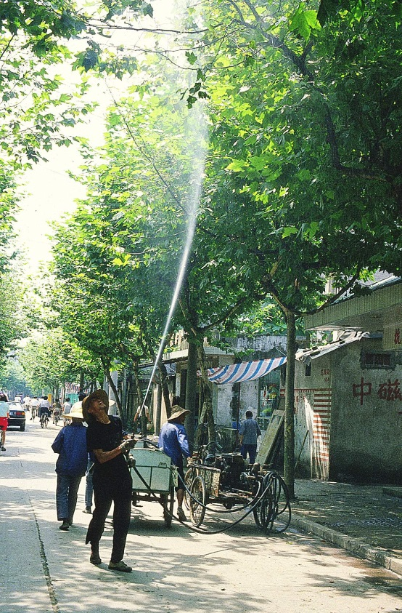
模型拓展
生活中的浓度
药液太稀不能杀死害虫和病菌，但药液太浓又会毒害农作物或树木
喷洒药水
0.9%的生理盐水
Notes:
合适的浓度才能起到合适的效果

Slide 21
模型拓展
生活中的浓度
体积分数也是一种表示溶液组成的方法
白酒包装上面都标有“度数”，如53度（53°）的茅台酒。白酒的“度”实际上是白酒中酒精的含量，这里的含量不是质量分数，而是体积分数，即酒精和水的体积比为53：47。
品牌 | 53度茅台
卫生许可证 | QS110015010349
净重 | 500（ml）
酒精含量 | 53（％）
生产厂家 | 贵州茅台股份有限公司
Notes:
合适的浓度才能起到合适的效果

Slide 22
模型总结
概念
溶质质量与溶液质量之比
定性视角
溶质质量
溶质的质量分数=
公式
×
100%
溶质的
质量分数
溶液质量
实验操作
配置一定溶质质量分数的溶液
定量视角
计算、称量、溶解、装瓶
Notes:
合适的浓度才能起到合适的效果

